Slide 1

Сообщение из опыта работы «Использование современных игровых технологии в ознакомлении дошкольников с природой»
воспитатель МДОАУ «Детский сад №99 «Домовенок» г. Орска» Зябрева С.Ю.

Slide 2

Цель экологического воспитания
- создание условий для формирования у ребенка элементов экологической культуры, экологически грамотного поведения в природе, гуманного отношения к живым объектам флоры и фауны.
- изучение детьми объектов живой и неживой природы во взаимосвязи со средой обитания и формирование в детях осознанно – правильного взаимодействия с окружающим его большим миром природы.

Slide 3
Задачи экологического воспитания дошкольников
1. Обогащать детей знаниями о природе, её многообразии, целостности живого организма, его потребностях, отличительных особенностях, чертах приспособления к окружающей среде, образе жизни.
2. Формировать понятия о взаимосвязях и взаимозависимости всех компонентов природы; животных друг с другом, растений и животных, живой и неживой природы, человека и природы.
3. Прививать практические навыки и умения по уходу за растениями и животными своего ближайшего окружения.
4. Развивать художественные способности, эстетические чувства; умение замечать прекрасное, любоваться и восторгаться объектами природы, оберегать и по возможности преумножать красоту и богатства родной природы.
5. Развивать связную речь детей: обогащать и активизировать словарный запас, развивать диалоговую речь и речь доказательство, обучать составлению рассказов.

Slide 4
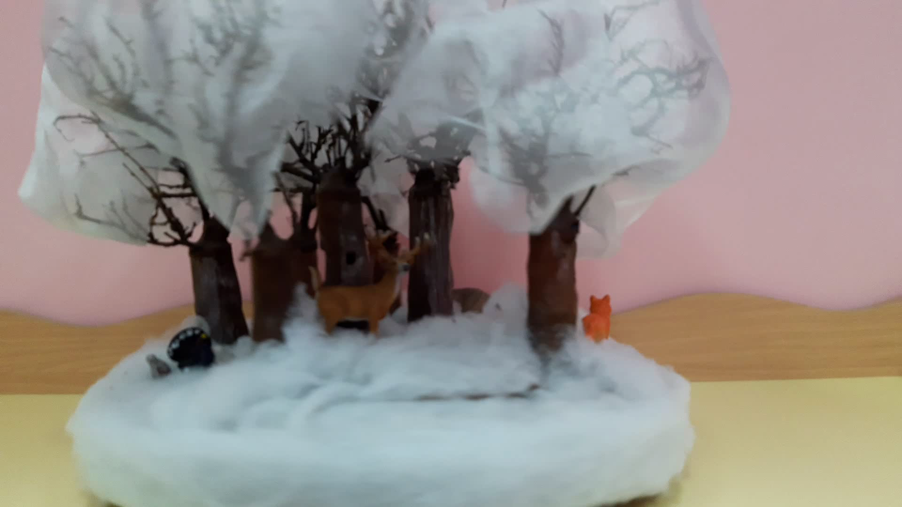

Slide 5
Игровой макет «Лес»
Цель: Формировать систему осознанно-правильных экологических представлений о природе у детей дошкольного возраста.
Задачи :
- закрепить знания детей сезонных изменениях в природе. Отмечать характерные признаки зимы, весны, лета, осени;
- дать представления о диких животных, месте их обитания, о питании, об образе их жизни;
- вызвать интерес детей к познанию диких животных с помощью стихотворений, загадок;
- формировать навык составления короткого рассказа о сезонных изменениях с деревом, предметах одежды, праздниках, животных и птицах;
- развивать у детей память, мышление, воображение;
- развивать у детей интерес к живой природе;
- воспитывать у детей эмоциональное, положительное отношение к природе, умение видеть прекрасное в разном времени года.

Slide 6
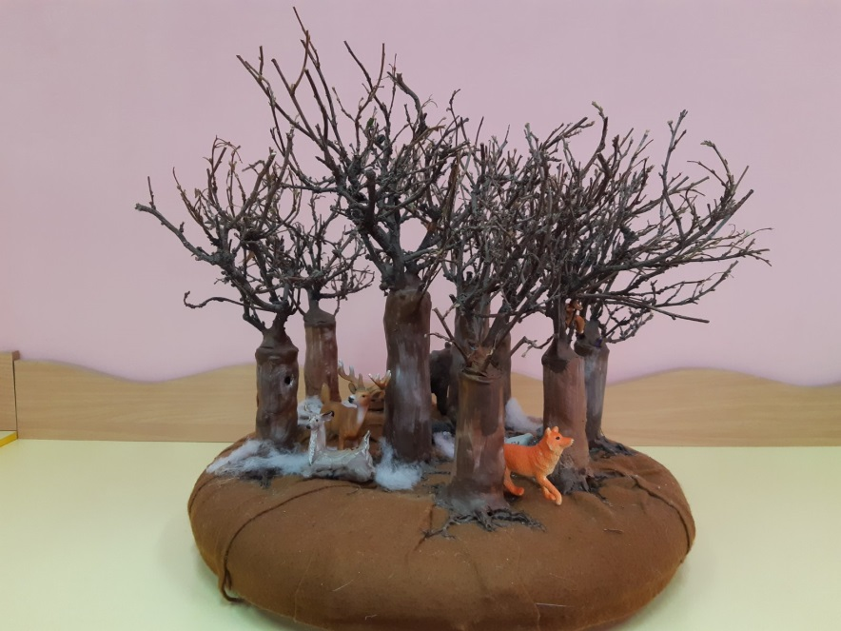
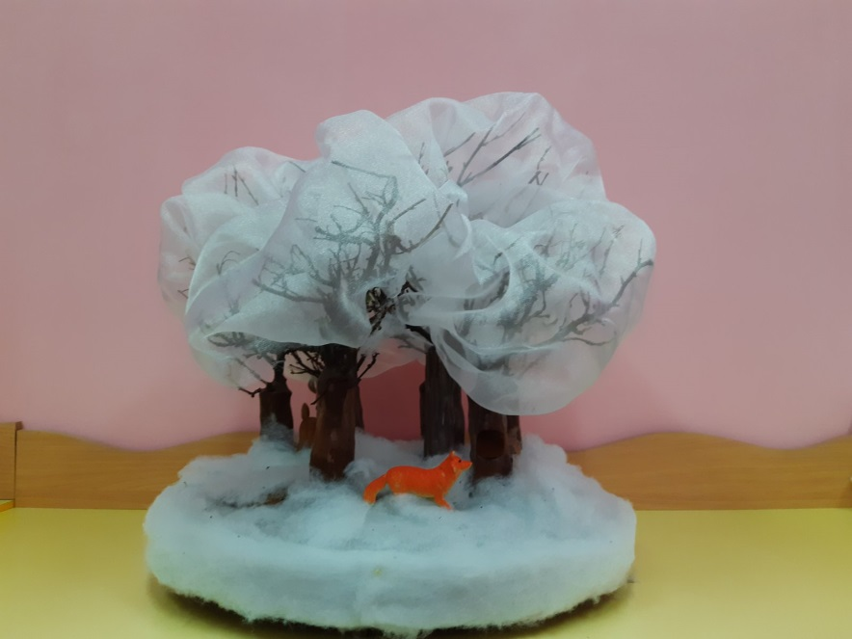
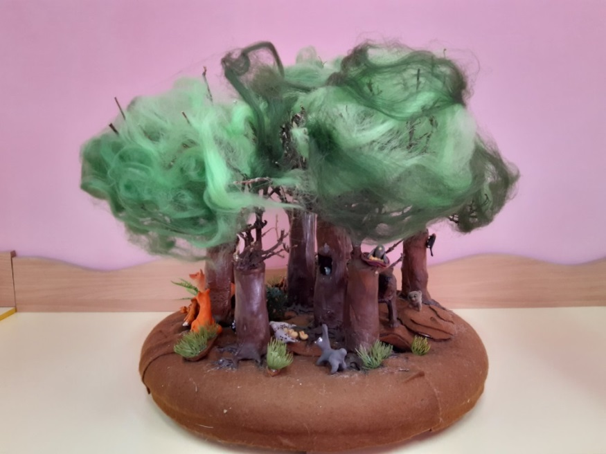
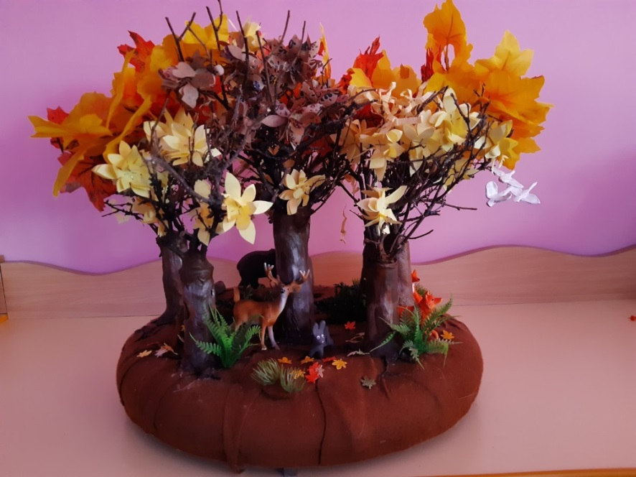

Slide 7

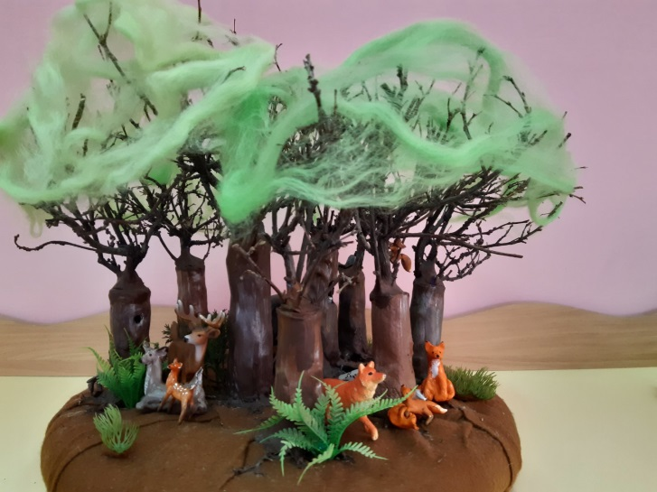
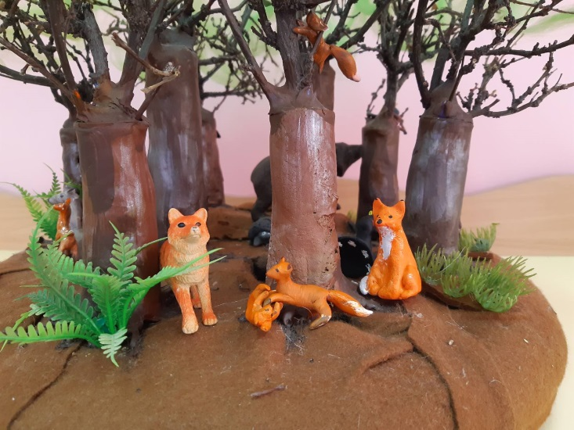
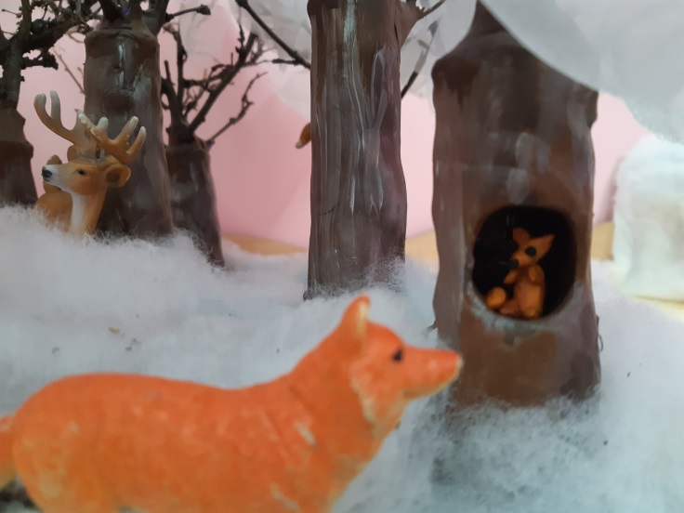
Дидактическая игра «Назови семью»
Цель игры: познакомить детей с дикими животными птицами, их семьями; особенностями жизни животных и птиц в разное время года.

Slide 8
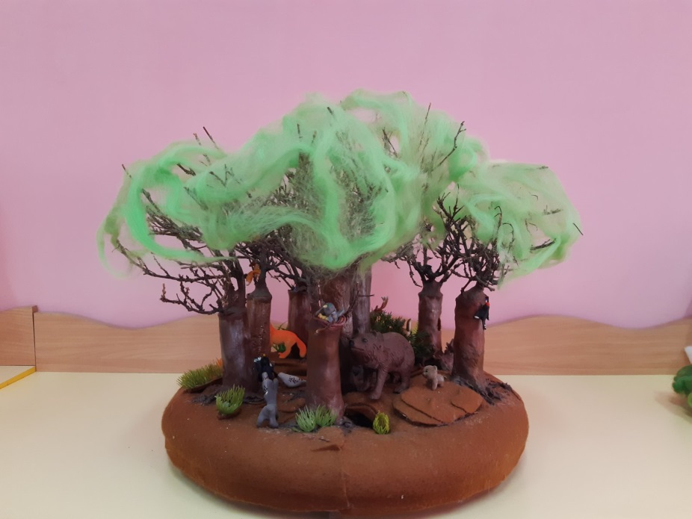
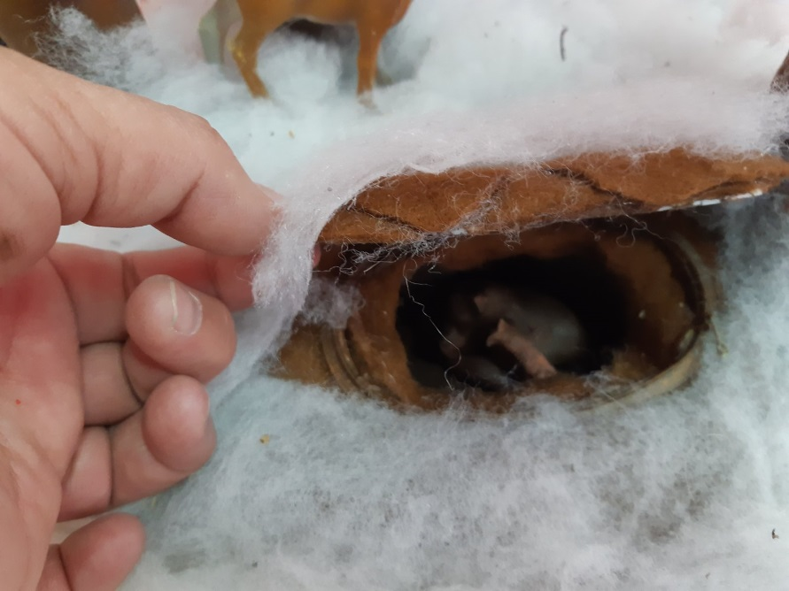
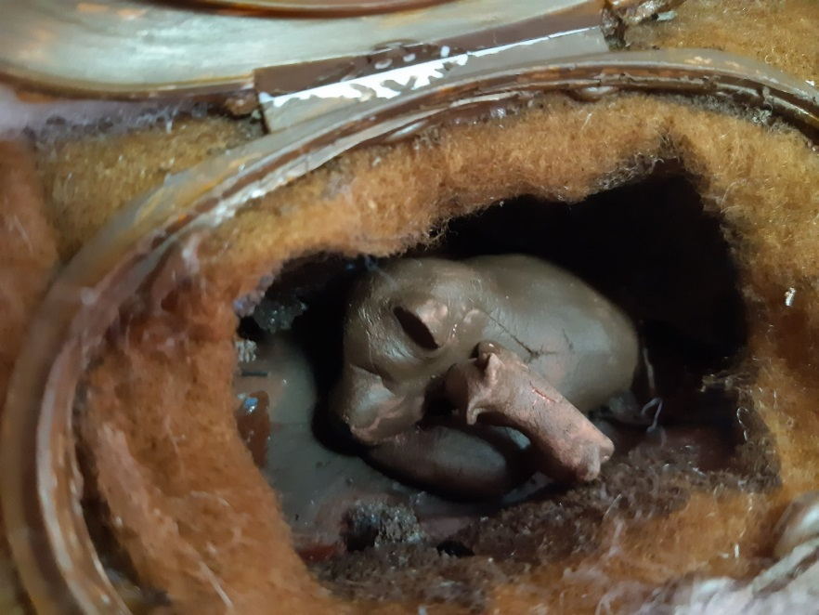

Slide 9
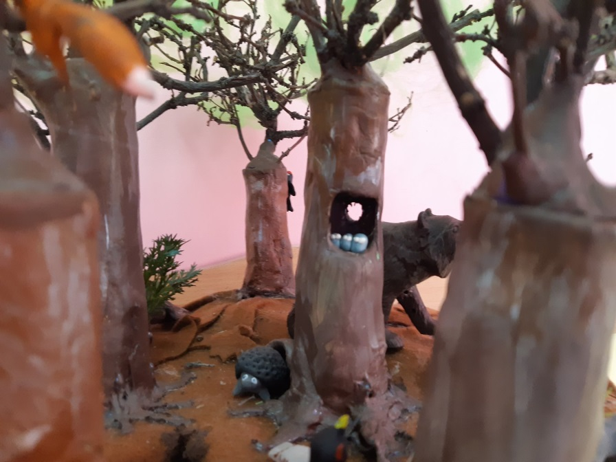
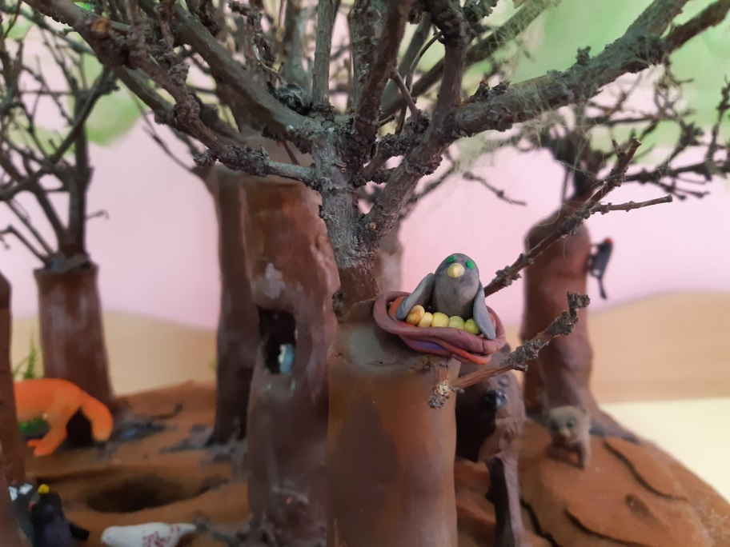
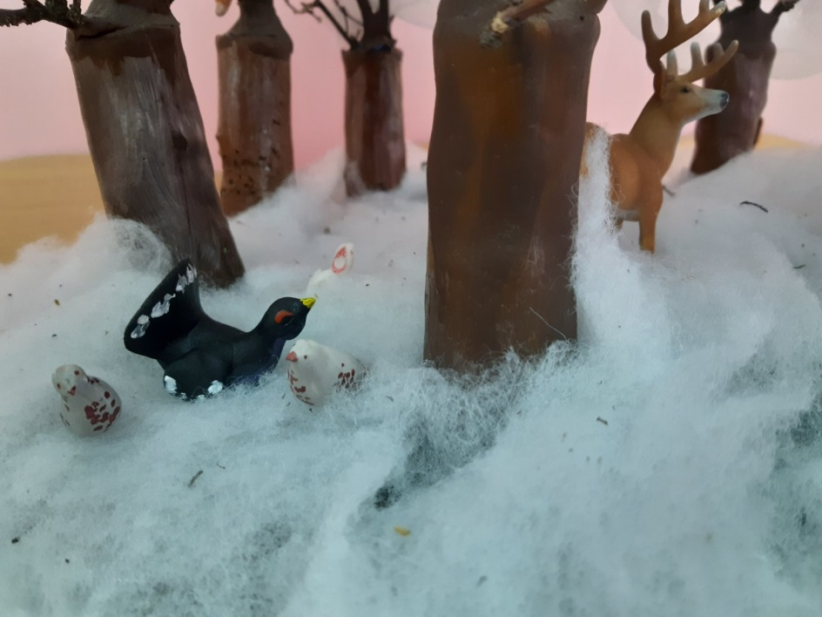

Slide 10
дидактическая игра
«Определи чей след»
Цель игры:
Закрепить знания детей дошкольного возраста о диких животных, уметь отличать следы диких животных, человека на снегу, развивать наблюдательность, внимание, логическое мышление, речь детей.
Закреплять знание внешнего вида животных, умение отгадывать загадки.

Slide 11
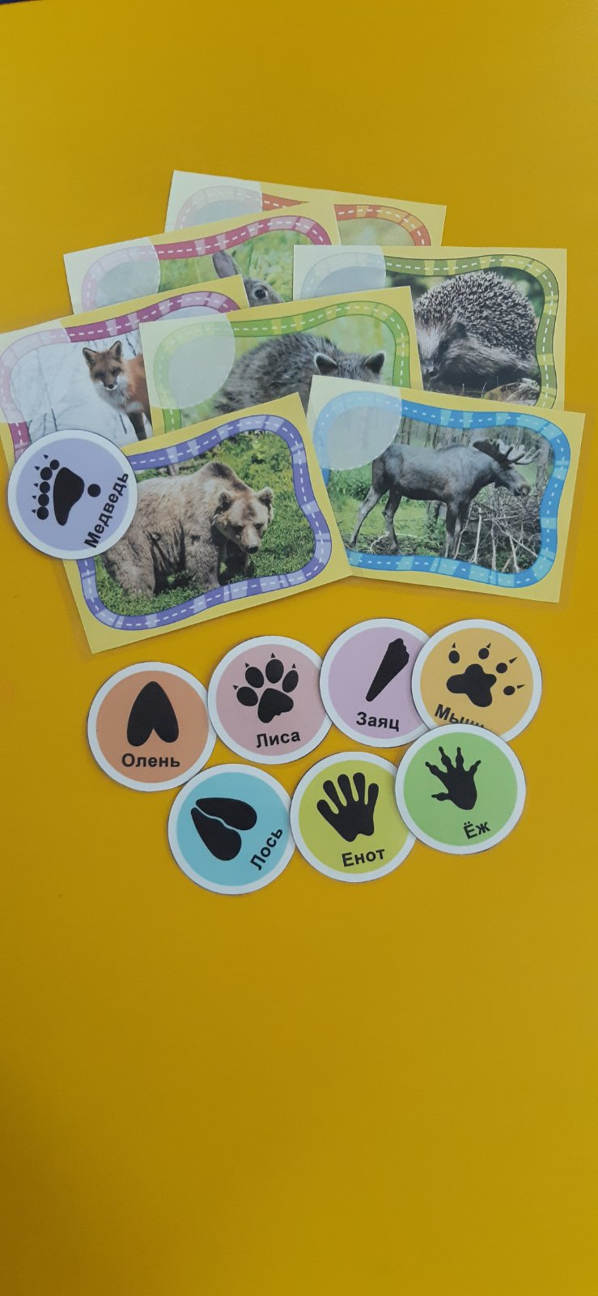
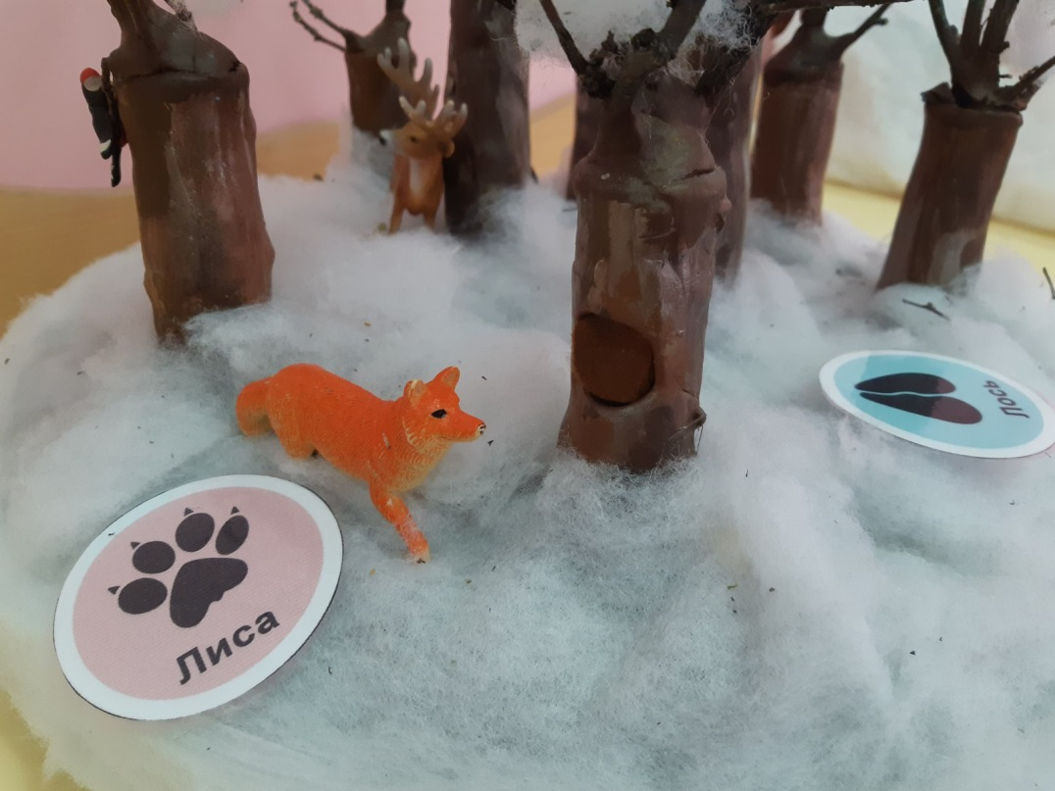
дидактическая игра
«Определи чей след»

Slide 12
Варианты игр с данным макетом
«Составь рассказ»
Цель: формировать умение составлять рассказ о природном сообществе «лес».
«Кто лишний?», «Что изменилось?»
Цель: развивать внимание, логическое мышление, умение обосновывать свой ответ.
«Кого не стало?»
Цель: формировать умение называть животных и их детенышей в единственном и множественном числе, развивать внимание, логическое мышление.
«Закончи предложение»
Цель: формировать умение заканчивать предложения, подбирая слова «антонимы»

Slide 13
Варианты игр с данным макетом
«Назови ласково»
Цель: формировать умение подбирать слова, обозначающие названия животных в уменьшительно – ласкательной форме.
«Узнай по описанию»
Цель: формировать умение согласовывать имена прилагательные и существительные в роде, числе.
«Загадай животное»
Цель: конкретизировать представление детей о том или ином животном, кратко называть его качества и действия.
«Найди хищника» или «Назови травоядного животного»
Цель: классифицировать животных (хищные и травоядные), закреплять названия животных, их повадки, чем питаются.

Slide 14
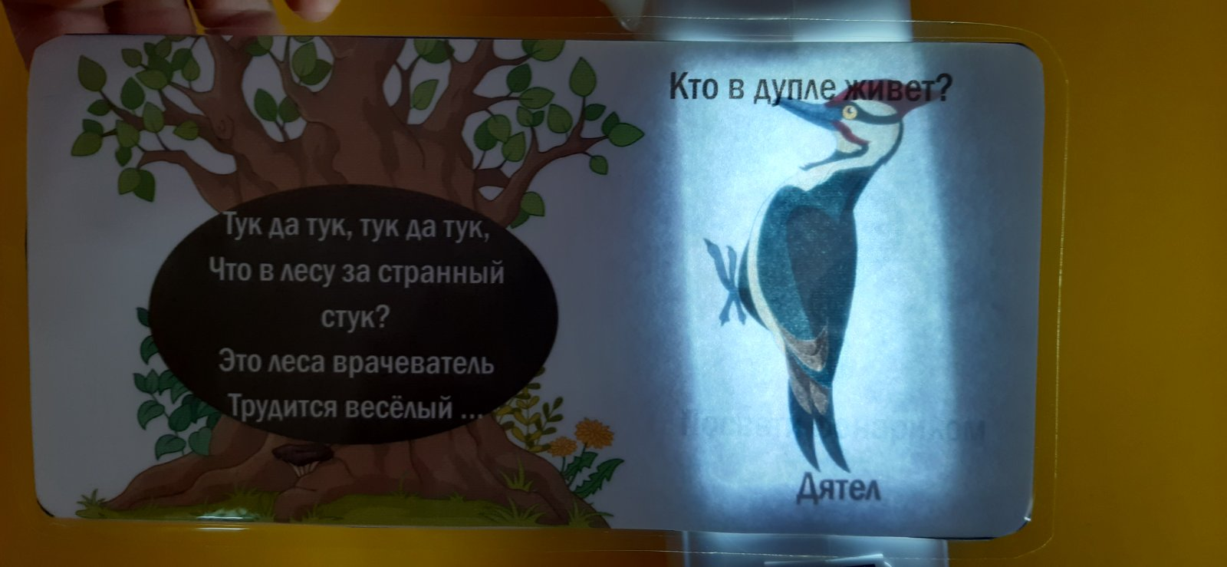
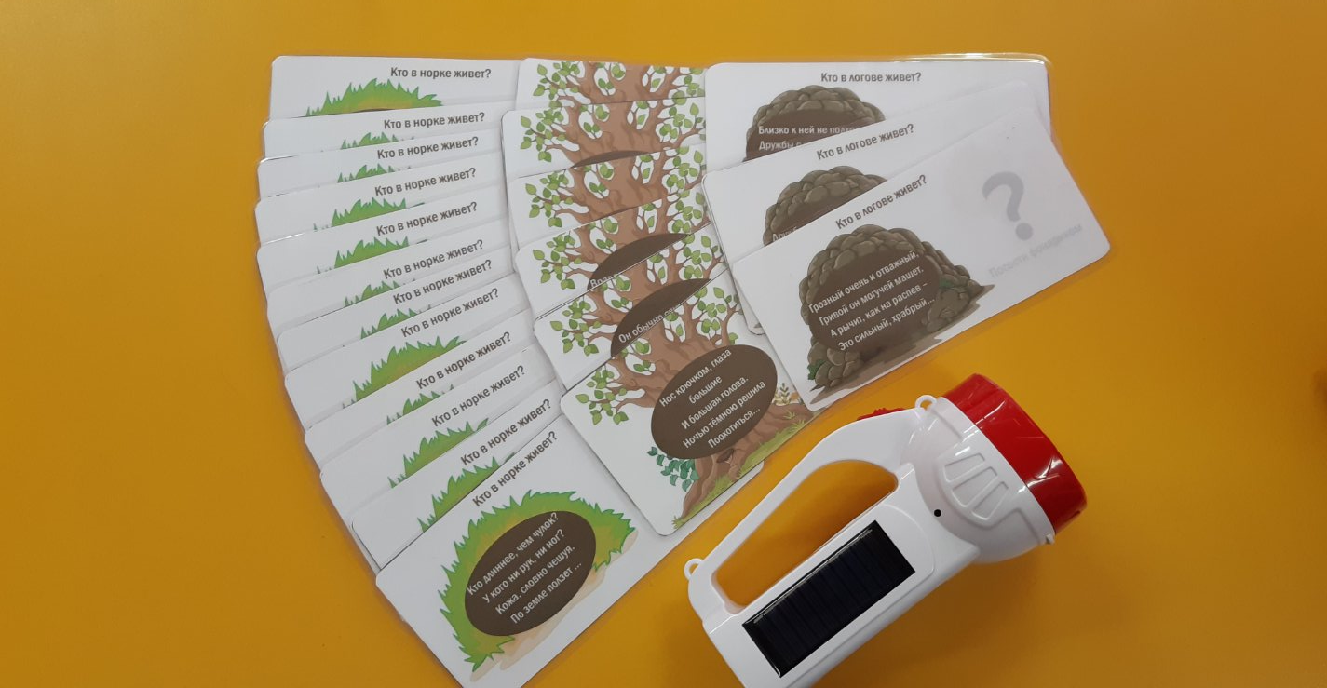
Игры со светом

Slide 15
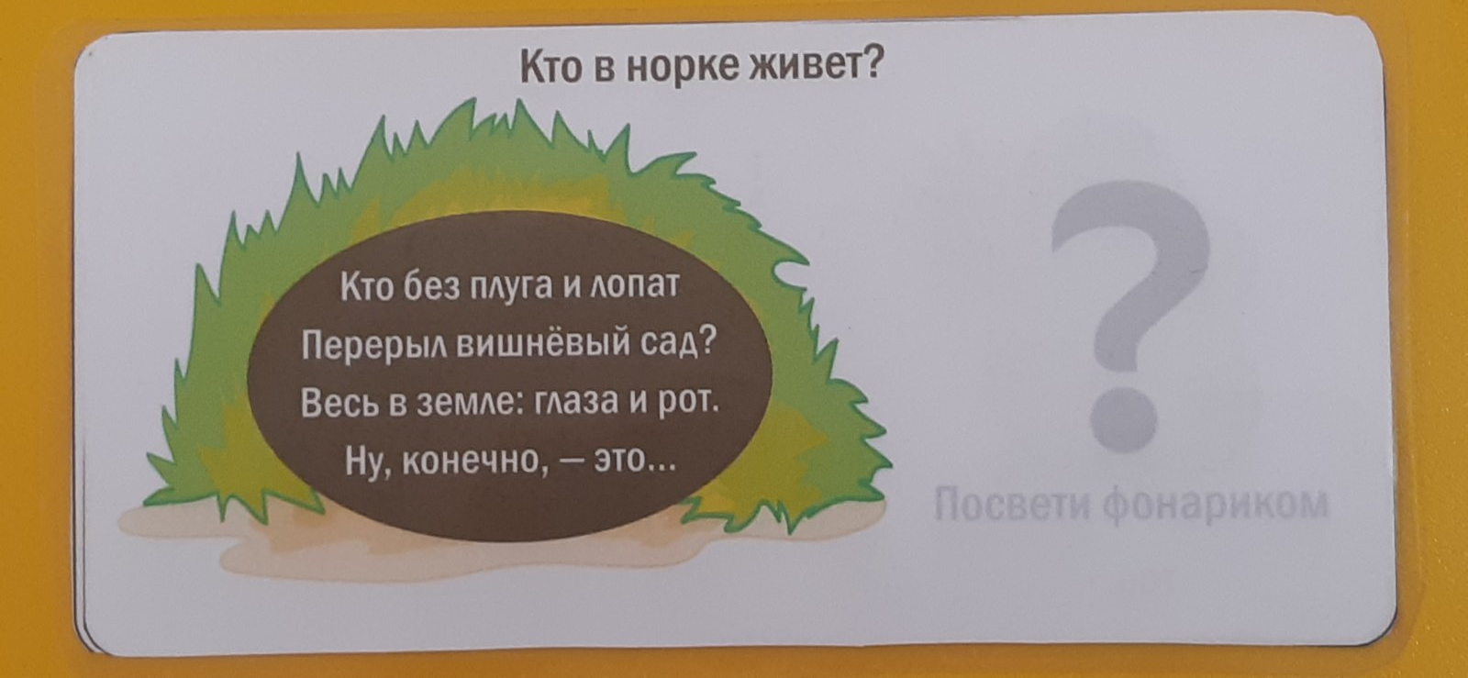
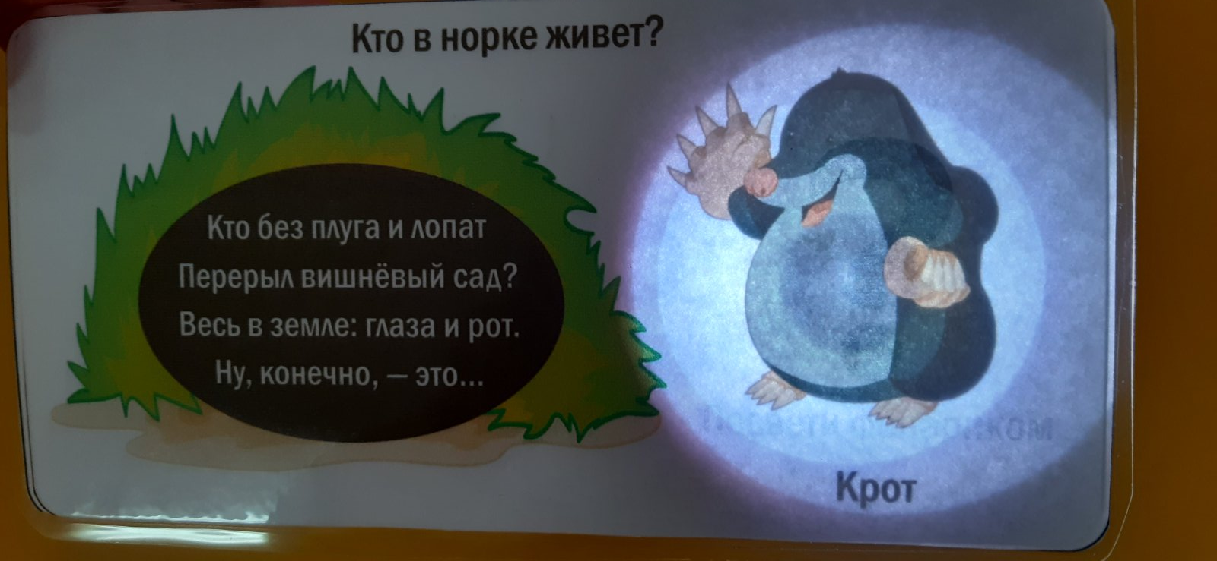
Игры со светом

Slide 16
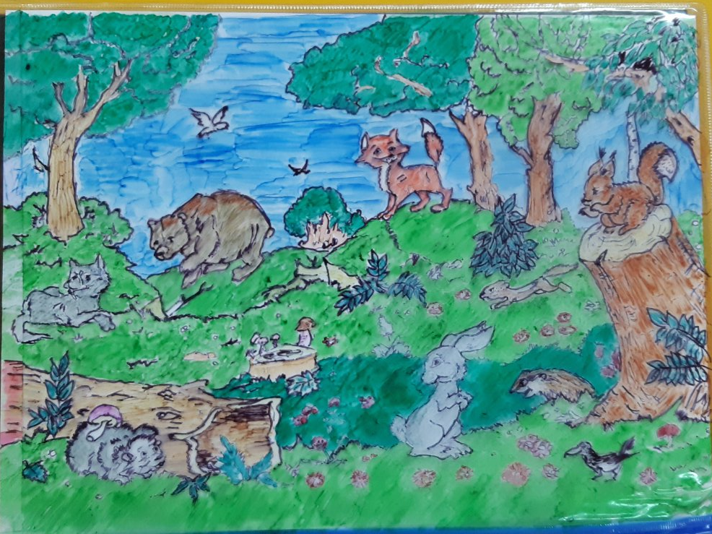
«Кто спрятался в лесу»

Slide 17
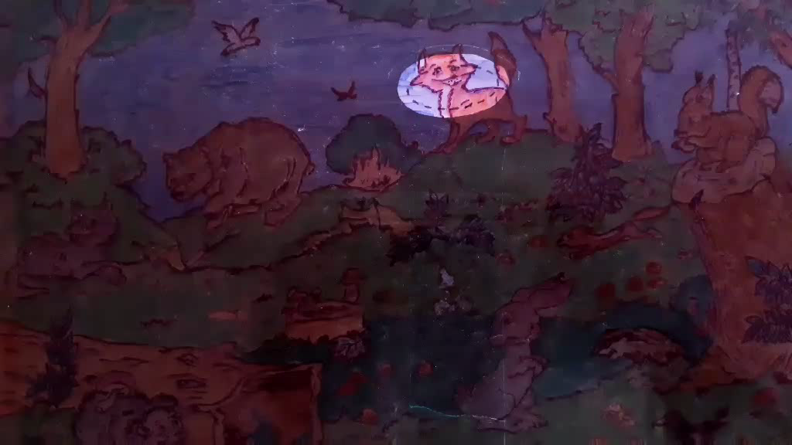
«Кто спрятался в лесу»

Slide 18
Спасибо за внимание!

